Slide 1
La presencia del español en las Carolinas
Después de la caída de México-Tenochtitlán

Slide 3
Juan Ponce de León descubre La Florida

Slide 4
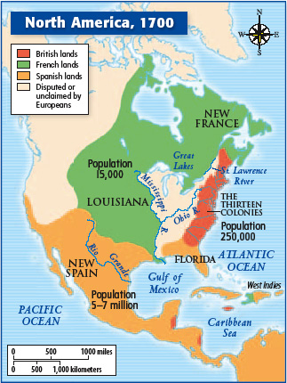

Slide 5
Hernán Cortés

Slide 6
La travesía de Cortés

Slide 7
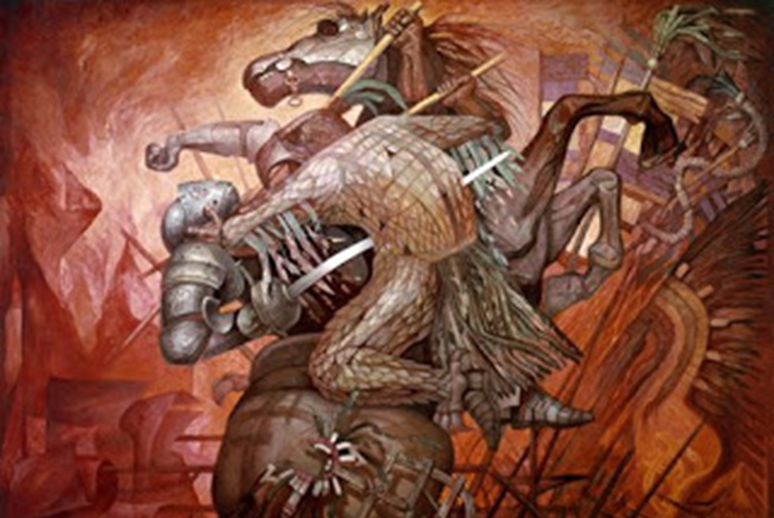

Slide 8
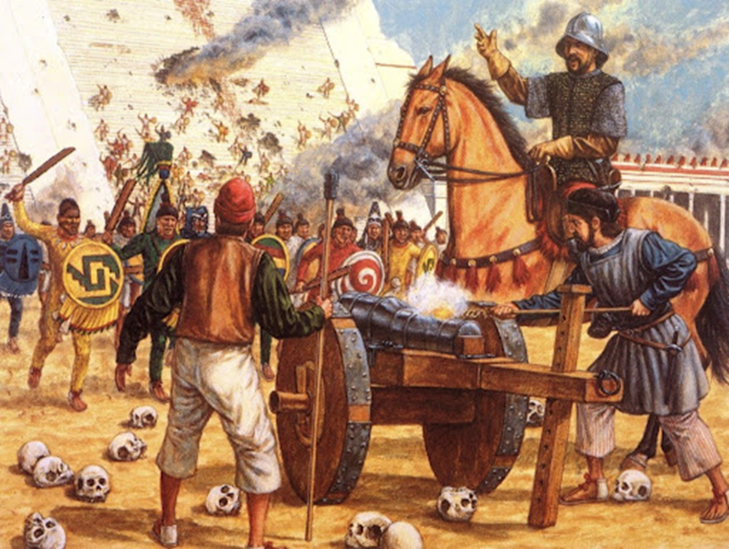

Slide 10
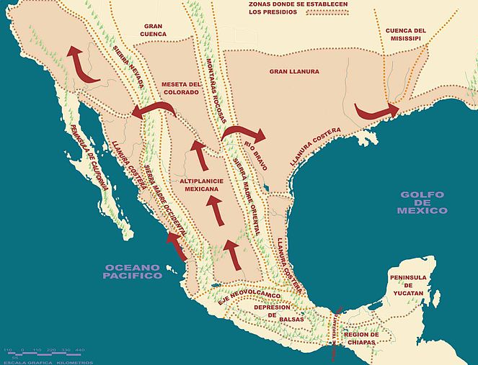
1530-1620

Slide 11
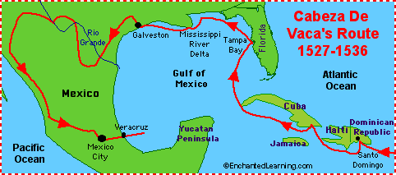
A los Estado Unidos

Slide 12
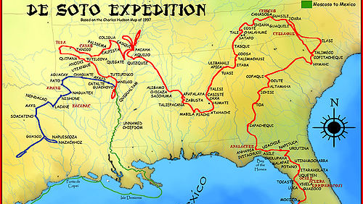
Hernando de Soto 1542

Slide 13
Expedición de de Soto

Slide 14
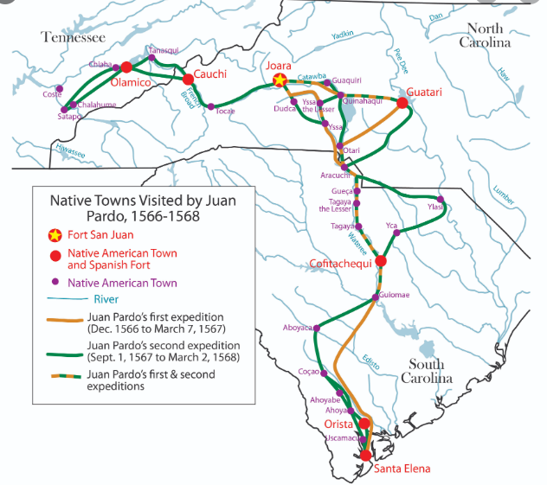
Capitán Juan Pardo 1566-1568

Slide 15
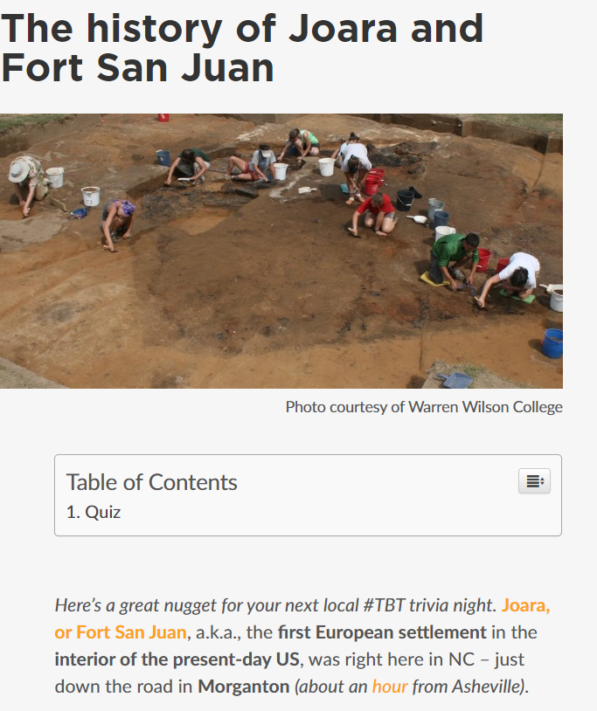
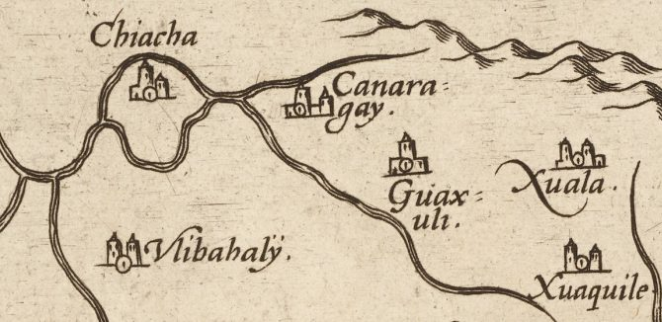
Juan Pardo

Slide 16
Juan Pardo

Slide 17
Warren Wilson College Archaeology

